Slide 1
电子商务安全
田海博
中山大学
tianhb@mail.sysu.edu.cn

Slide 2
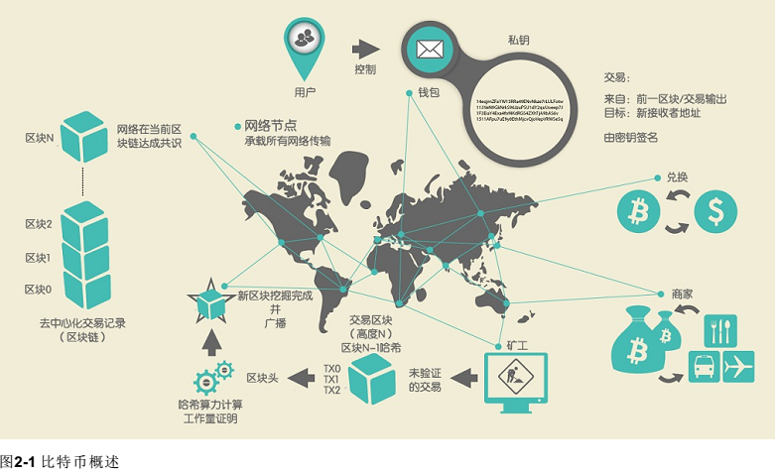

比特币全景图

Slide 3
矿工的共识
矿工收集各种比特币交易
每个矿工按照自己收集的交易集合来给交易排序，形成区块
各个矿工收集的交易集合不一定相同，那么一个简单的思路就是选举一个矿工，然后以这个矿工的区块为准
比特币中选举的方式是工作量证明PoW

Slide 4
工作量证明
工作：计算哈希函数
证明：找到一个符合条件的原像
条件：这个原像的像按照整数来看，值比较小

Slide 5
原像的内容
type BlockHeader struct {
Version int32
PrevBlock chainhash.Hash
MerkleRoot chainhash.Hash
Timestamp time.Time
Bits uint32
Nonce uint32
}

Slide 6
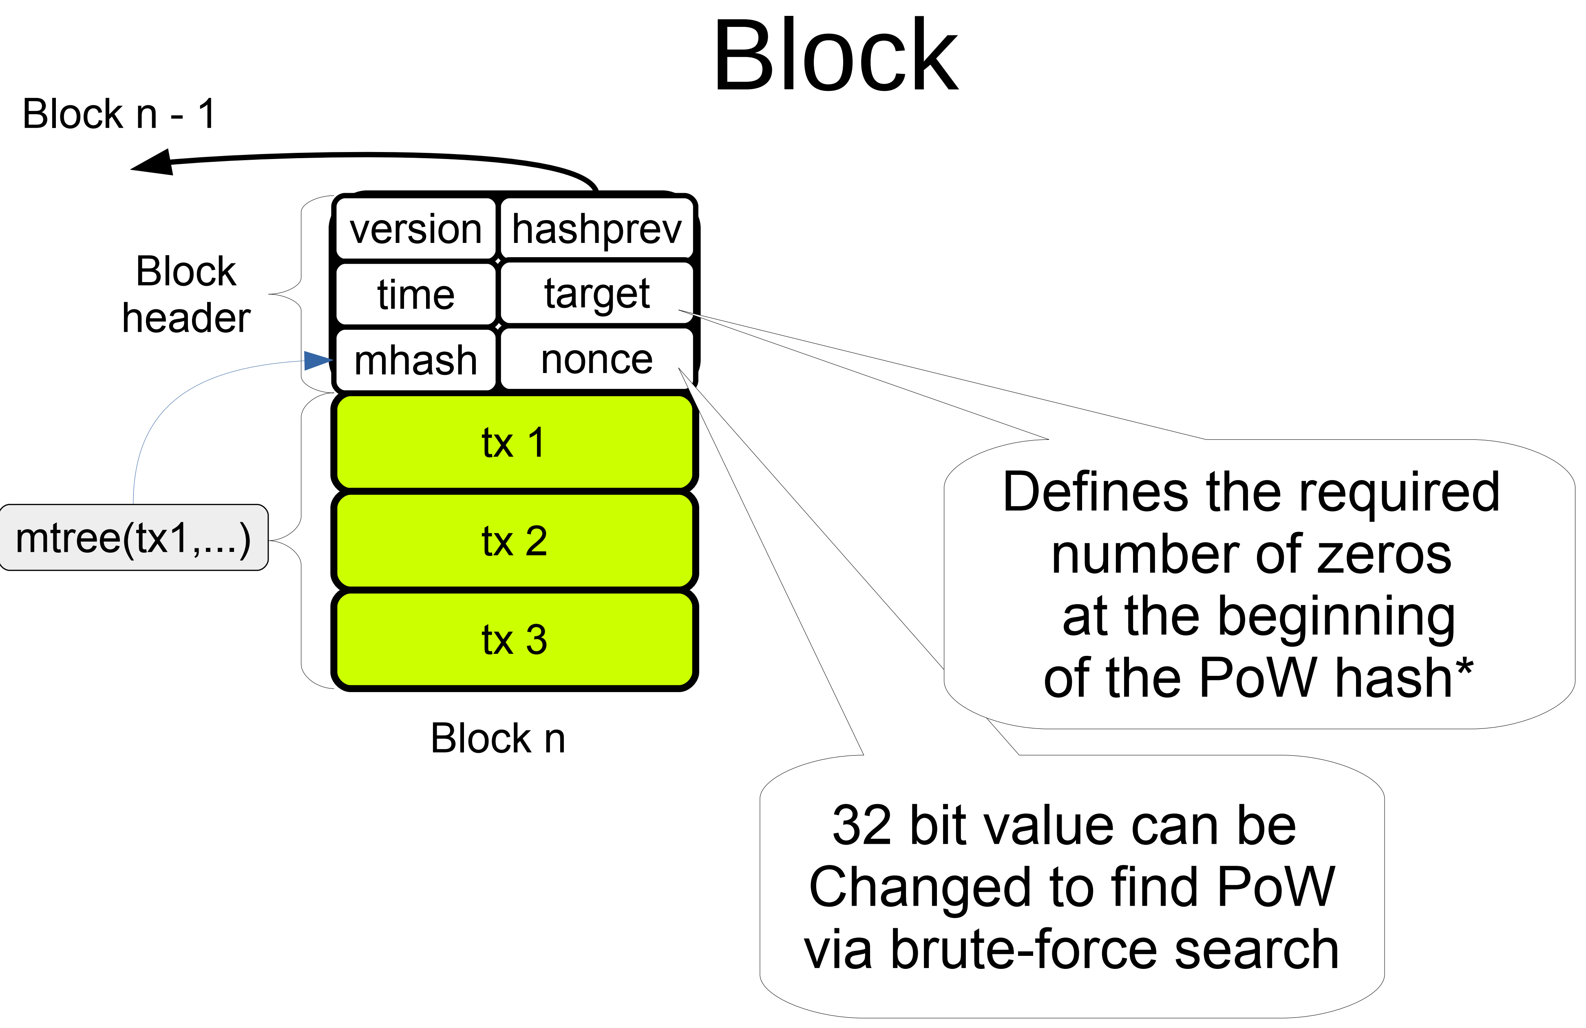
原像的内容

Slide 7
版本号
vbTopBits = 0x20000000
expectedVersion := uint32(vbTopBits)
expectedVersion |= uint32(1) << deployment.BitNumber
在BIP0009中定义了版本号的构造方法

Slide 8
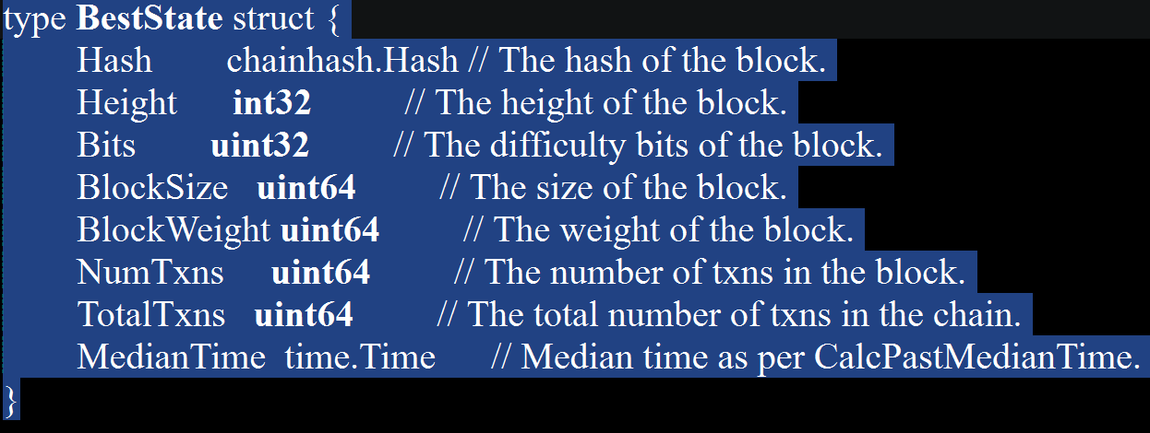
前一个区块的哈希值
该哈希值来自当前主链的最后一个区块
下面这个数据结构保存了该区块和主链的一些信息

Slide 9
难度（Bits、target）
最大目标（256比特的一个整数）
  0x00000000FFFFFFFFFFFFFFFFFFFFFFFFFFFFFFFFFFFFFFFFFFFFFFFFFFFFFFFF
压缩表示（四个字节）
  有效字节的数量:0x1D=16+13=29
  32-29=3，表示前面0字节的数量，24比特0
  三个字节表示有效字节的最高24比特的内容：00FFFF
  1D00FFFF

Slide 10
Bits、target
如果目标值为0x00000000000404CB000000000000000000000000000000000000000000000000
那么压缩表示：
5个字节0，32-5=27；所以1B
取3个字节得到：1B0404CB

Slide 11
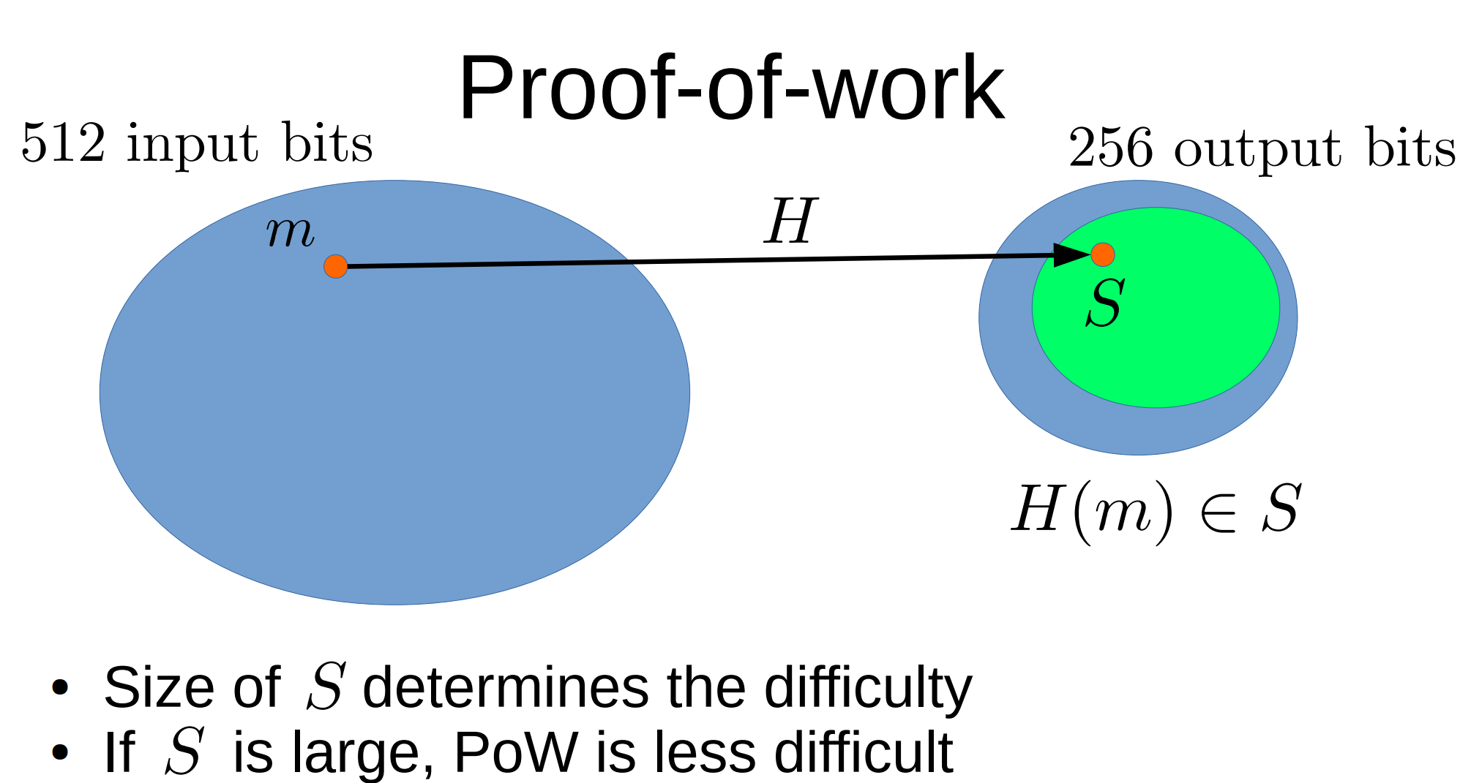
难度
0x1D00FFFF是最大允许的目标，难度为1

Slide 12
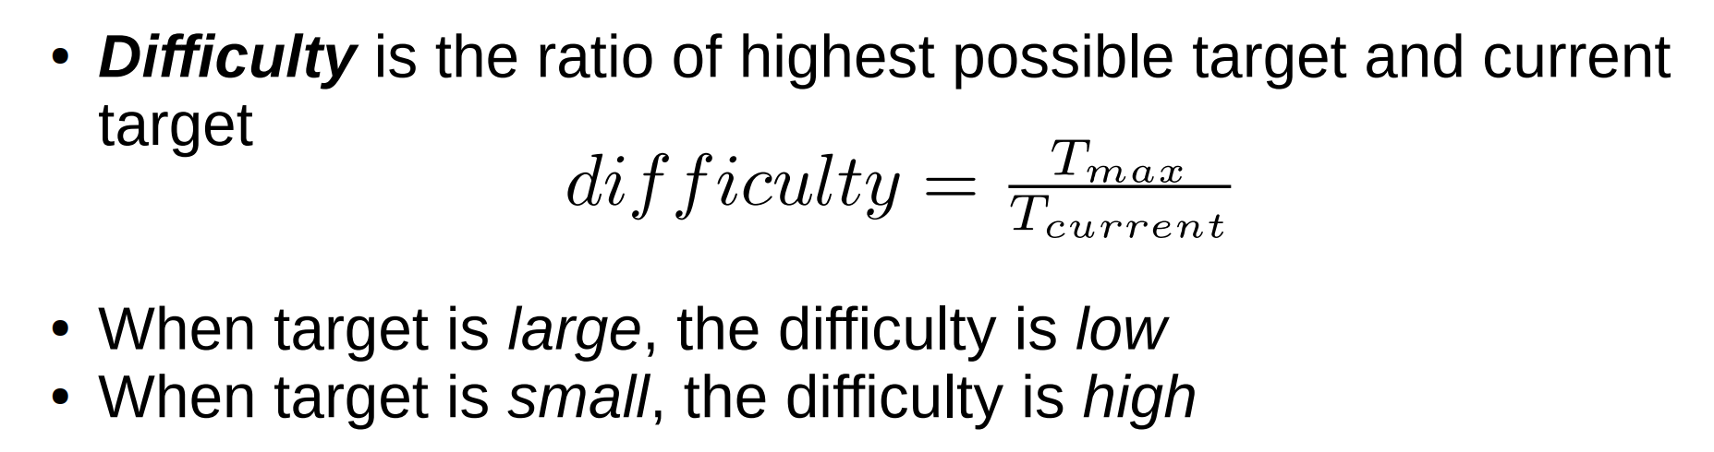
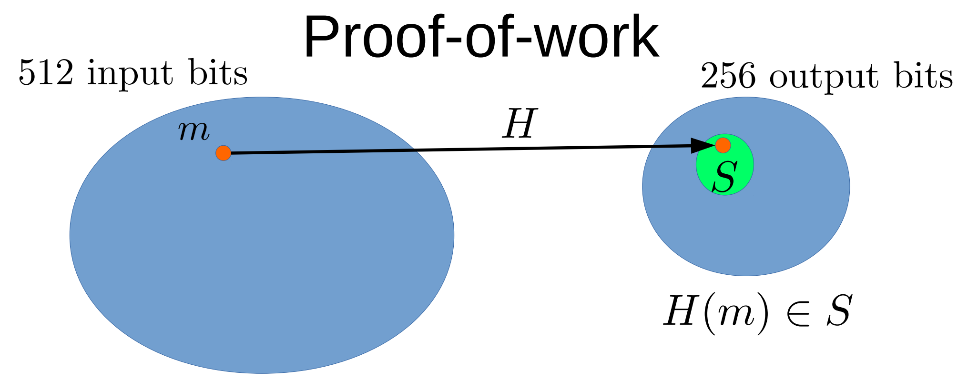
当前难度
1d00FFFF 和BestState结构中的Bits的比值决定了当前难度

Slide 13
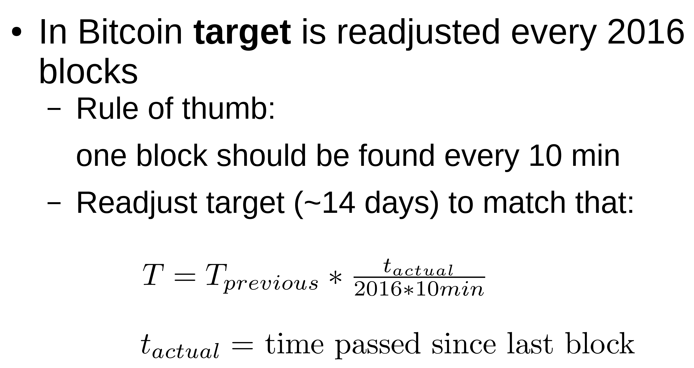
Bits的调整规则
Last block是上一个调整周期的调整区块
花费的时间超过预期了，说明太难，目标值要调大，降低难度

Slide 14
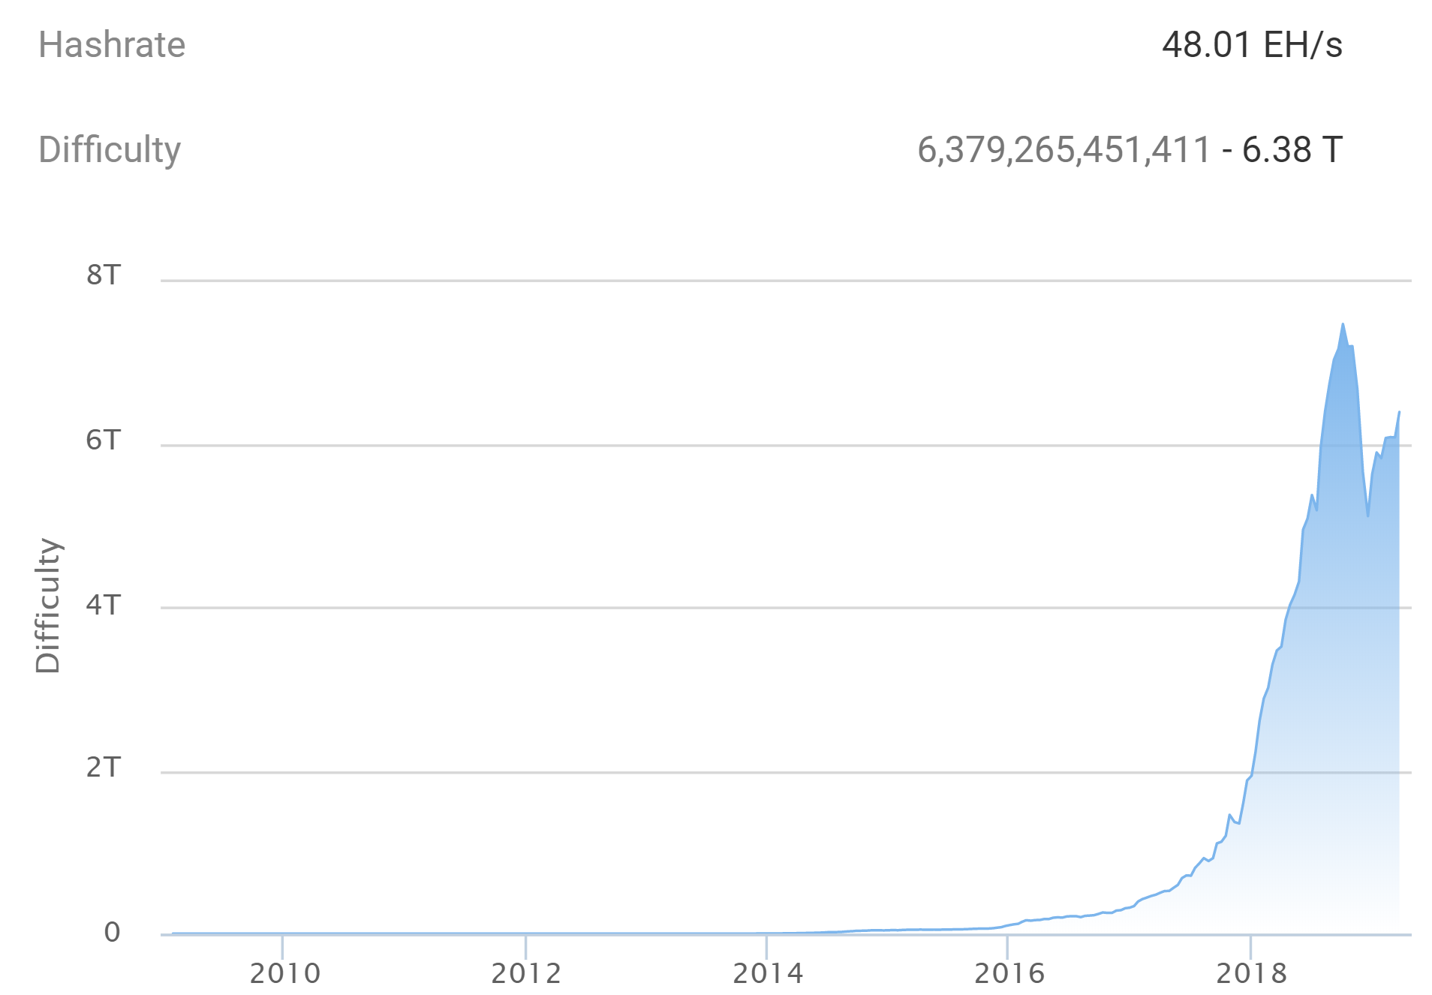
难度图（6兆多）

Slide 15
时间戳
区块产生的近似时间，精确到秒的UNIX时间戳，必须严格大于前11个区块时间的中值，同时全节点也会拒绝那些超出自己2个小时时间戳的区块

Slide 16
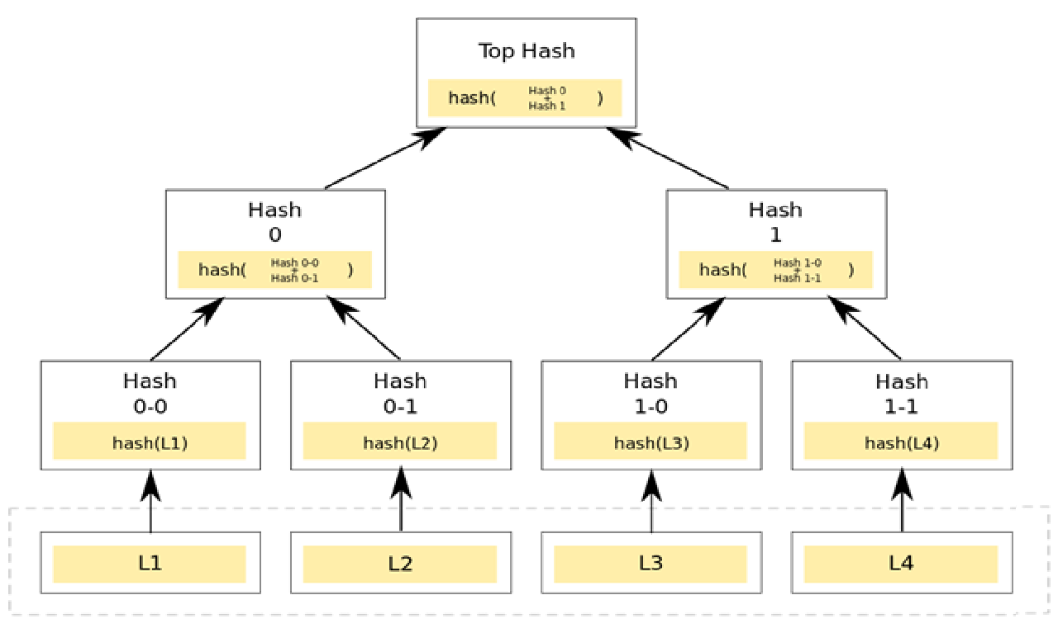
默克尔根
默克尔根是Merkle树的树根

Slide 17
默克尔根
Merkle树所包含的交易包括：
  Coinbase交易
  交易池中的交易
如果交易的数量不是2的幂次，父节点如果没有孩子节点，则父节点为空。如果父节点有左孩子，就复制左孩子为右孩子，再计算父节点

Slide 18
Coinbase交易
版本
输入计数器1
输入：前一个交易的hash值（0），前一个交易的输出索引（全F）,脚本数据长度，脚本数据（区块高度+extra nonce+任意字节），序列号（全F）
输出计数器1
输出：值（奖励+交易费），脚本数据长度，脚本数据（矿工地址），锁定时间（0）

Slide 19
交易池中的交易
在生成区块模板时会从交易池中获取所有交易（the transactions from the passed transaction source pool ）
每个交易都有优先级：
  sum(inputValue * inputAge) / adjustedTxSize
  每个输入的金额大小乘以该输入所引用的输出被确认的数量之和，除以交易净规模
每个交易还有一个千字节交易费的属性

Slide 20
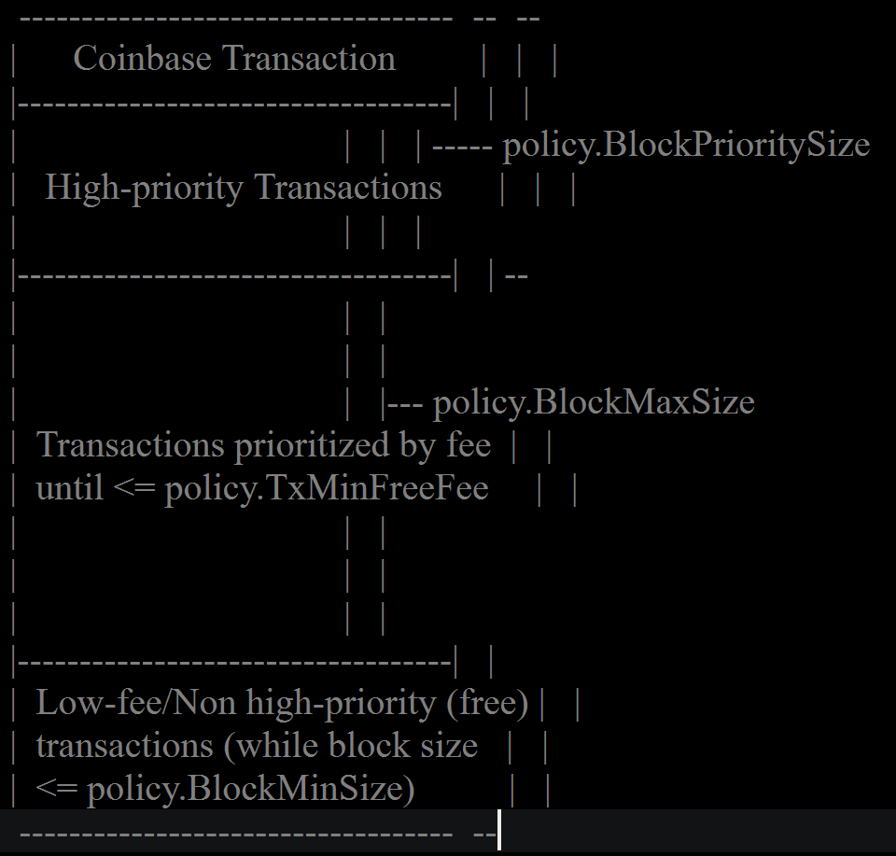
交易池中的交易
首先放优先级高的交易
然后放千字节交易费高的交易
最后考虑其它交易

Slide 21
默克尔树中的哈希算法
const HashSize = 32
type Hash [HashSize]byte
func DoubleHashH(b []byte) Hash {
first := sha256.Sum256(b)
return Hash(sha256.Sum256(first[:]))
}

Slide 22
nonce
for i := uint32(0); i <= maxNonce; i++ {
……
header.Nonce = i
hash := header.BlockHash()
……
}

Slide 23
挖矿过程
enOffset, err := wire.RandomUint64()
for extraNonce := uint64(0); extraNonce < maxExtraNonce; extraNonce++ {
m.g.UpdateExtraNonce(msgBlock, blockHeight, extraNonce+enOffset)
    for i := uint32(0); i <= maxNonce; i++ {
      ...
      header.Nonce = i
      hash := header.BlockHash()
      ....
    }
}

Slide 24
挖矿过程的事件
1.出现了新区块
  停止当前挖矿
2.有新的交易导致交易池发生变化，且当前的挖矿已经进行了至少1分钟
  停止当前挖矿，返回worker进程重新生成区块模板
3.超时事件
  更新区块头部的时间戳（15秒一次超时）

Slide 25
挖矿使用的哈希函数
也是DoubleHashH函数

Slide 26
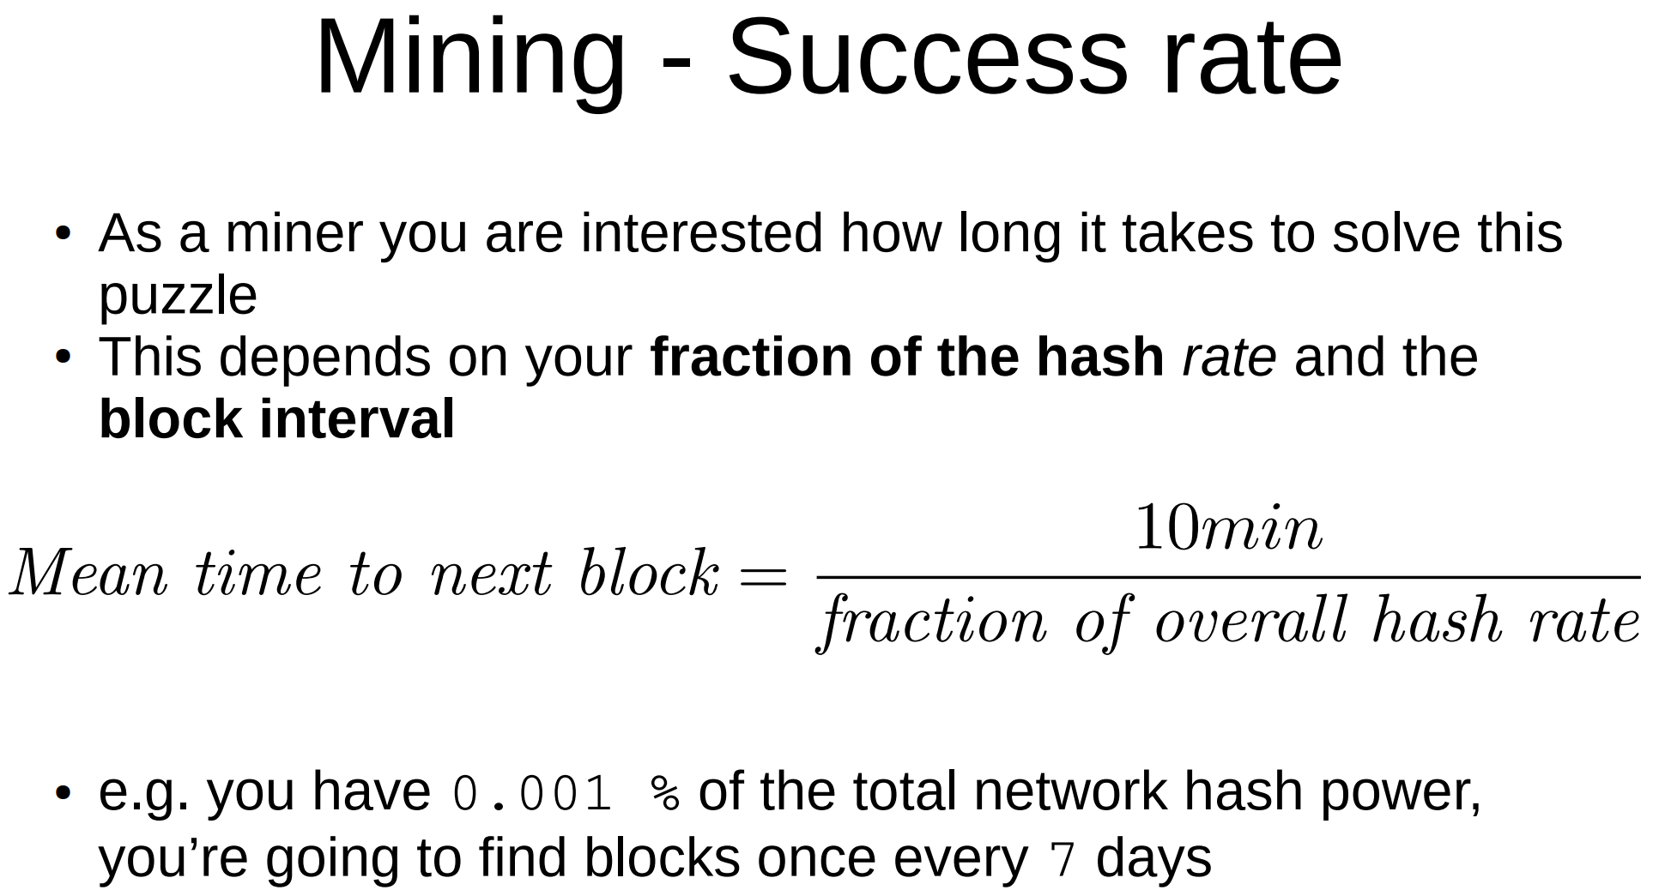
辛苦的矿工

Slide 27
辛苦的矿工
目前的hashrate约48.01EH/s
  千哈希/秒 KH/s 10³H/s
  百万哈希/秒 MH/s 10⁶H/s
  十亿哈希/秒 TH/s 10⁹H/s
  兆哈希/秒 GH/s 10¹²H/s
  千兆哈希/秒 PH/s 10¹⁵H/s
  百京哈希/秒 EH/s 10¹⁸H/s
一台普通电脑大约30MH/s；
蚂蚁矿机S9j 14.5TH/s

Slide 28
为什么值钱？
辛苦工作并不见得能够得到报酬！
能够解决的本质问题？
真实的需求在哪里？

Slide 29
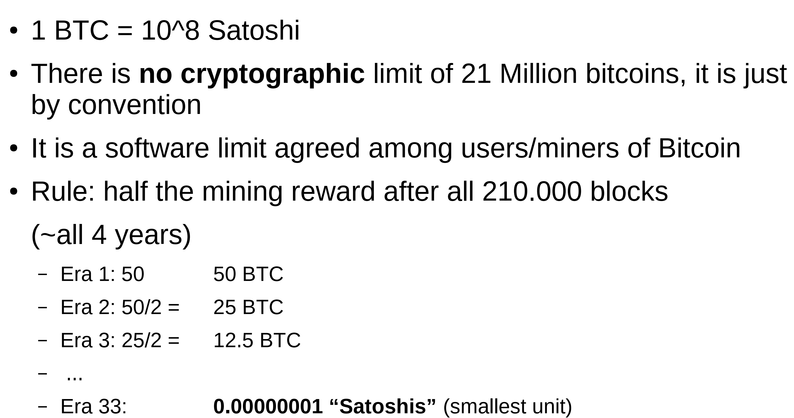
奖励
奖励是比特币的唯一来源。（铸币）

Slide 30
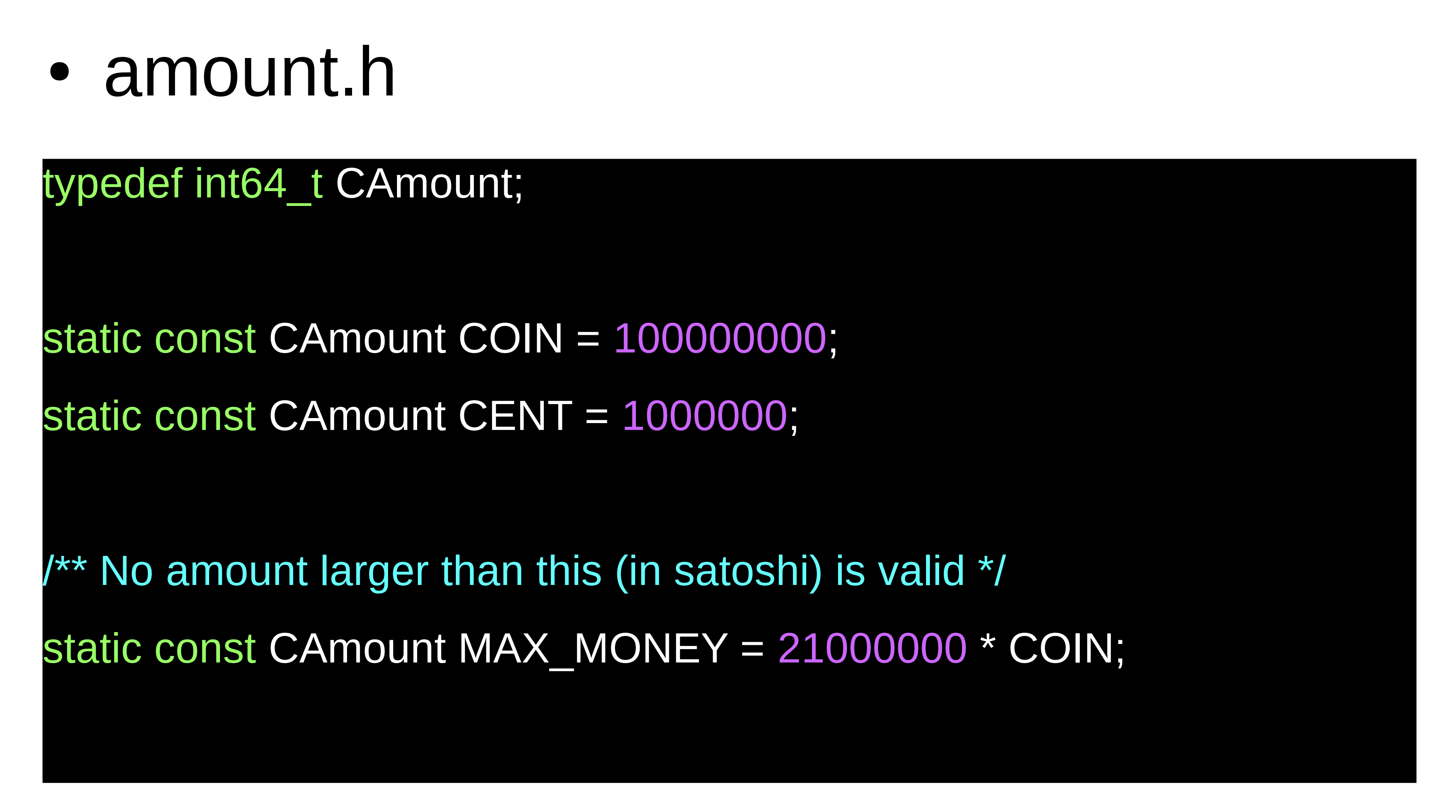

Slide 31
